Slide 1
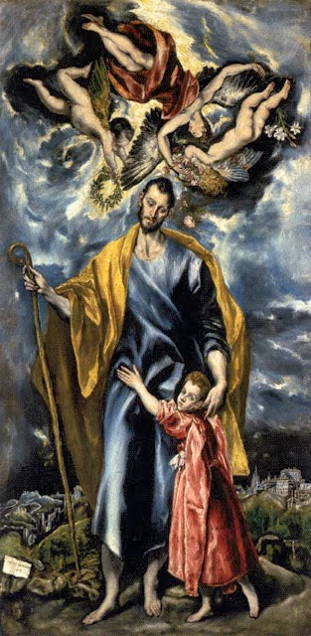
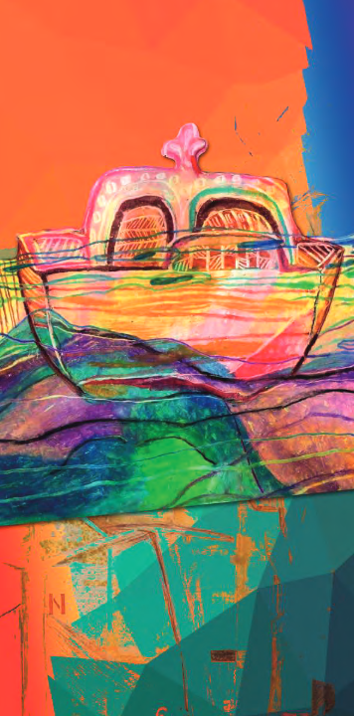
Διδάσκοντας Θρησκευτικά μέσα από έργα τέχνης: Διδακτικές προσεγγίσεις του νέου Π.Σ. Θρησκευτικών στην Ελλάδα
Γεώργιος Στριλιγκάς, Σχ. Σύμβουλος ΠΕ01
17ο Συνέδριο Εκπαιδευτικού Ομίλου Κύπρου
«Βελτίωση Μαθησιακών Αποτελεσμάτων στο δημόσιο σχολείο. Προτάσεις και Προοπτικές»
Λευκωσία, 03/01/2018

Slide 2
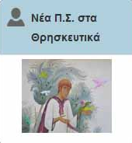
Εκπόνηση νέων Π.Σ. Θρησκευτικών (2011-15)
Προγράμματα Σπουδών:
Α) Δημοτικού-Γυμνασίου
Β) Λυκείου
Οδηγοί Εκπαιδευτικού:
Α) Δημοτικού-Γυμνασίου
Β) Λυκείου
Φάκελος Μαθήματος κατά τάξη
Ιστότοπος: http://iep.edu.gr/el/thriskeftika

Slide 3
Αλλαγές στα νέα Π.Σ.
Μεταξύ άλλων…
Σκοπός της θρησκευτικής εκπαίδευσης είναι ο θρησκευτικός γραμματισμός
Αναδιάταξη διδακτικών θεμάτων
Προώθηση πολυτροπικής διδακτικής και ανακαλυπτικής/βιωματικής μάθησης
Κατεξοχήν αξιοποίηση έργων τέχνης στη διδασκαλία

Slide 4
Διδάσκοντας μέσω έργων τέχνης επιδιώκουμε:
Ερμηνευτική κατανόηση της θρησκευτικής καλλιτεχνικής κληρονομιάς
Κριτική επεξεργασία θρησκευτικών διδακτικών θεμάτων
➔ Υπέρβαση της αντιμετώπισης των έργων τέχνης απλώς ως εποπτικών μέσων

Slide 5
Η τέχνη στα νέα Π.Σ.
Πλούσια συλλογή πολυτροπικού διδακτικού υλικού και έργων τέχνης
Διδακτικές προτάσεις για τη διδακτική αξιοποίηση και τη διερεύνηση έργων τέχνης (Artful Thinking)

Slide 6
Γιατί τέχνη;
Η τέχνη:
εκφράζει συναισθήματα, εμπειρίες, διανοητικές λειτουργίες
διαμορφώνεται σε συγκυρίες τις οποίες εκφράζει και προσπαθεί να ερμηνεύσει
Άρα:
διεισδύει στον εσωτερικό κόσμο του ανθρώπου
απεικονίζει το φυσικό, ιστορικό, κοινωνικό και οικονομικό πλαίσιό του
Ενεργοποιεί δημιουργικά και κριτικά

Slide 7
Η «παλέτα» του Artful Thinking
Ρωτώ, αναρωτιέμαι, ερευνώ
Παρατηρώ, περιγράφω
Συγκρίνω, συνδέω
Διερευνώ την πολυπλοκότητα
Εξετάζω από διαφορετικές γωνίες
Αιτιολογώ

Slide 8
Τα μοτίβα (routines)
Διάρκεια: 10΄- 15΄
Πάγια διδακτική πρακτική (routines) ή σε συνδυασμό με άλλες τεχνικές
Εναλλάσσονται ανάλογα με τον διδακτικό στόχο
Εφαρμόζονται σε:
παραστατικές τέχνες, μουσικά έργα, λογοτεχνικά έργα

Slide 9
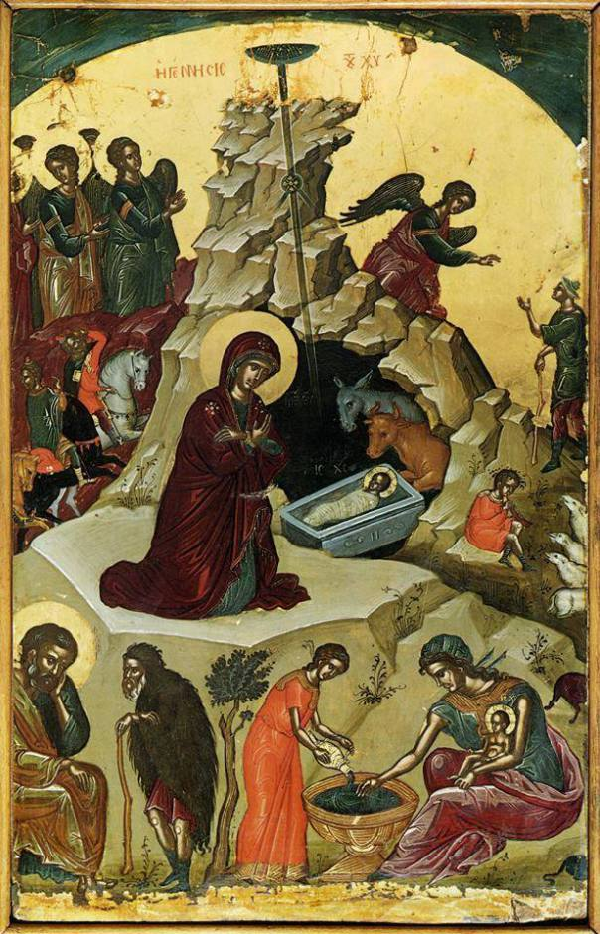
Μοτίβο: «Βλέπω, Ισχυρίζομαι, Αναρωτιέμαι» - Τι βλέπεις, - Τι νομίζεις, - Τι αναρωτιέσαι;
Artful Thinking

Slide 10
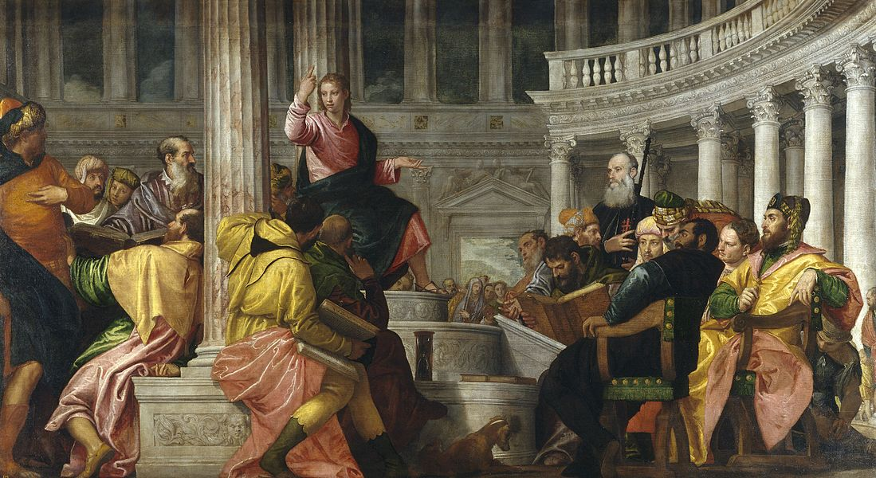
Artful Thinking Μοτίβο: «Αντιλαμβάνομαι, Γνωρίζω, Φροντίζω»
- Ποιοι είναι; - Τι σκέφτονται; - Γιατί ανησυχούν;

Slide 11
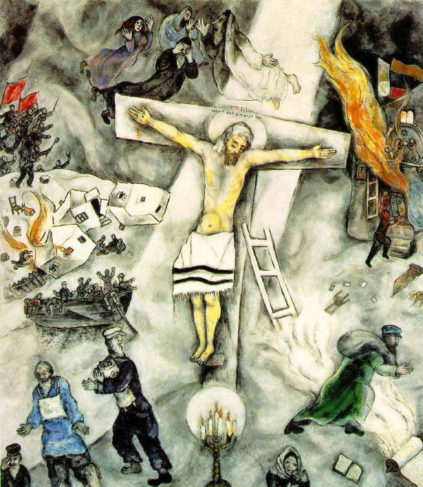
Artful Thinking Μοτίβο: «Σκεφτείτε, Αμφιβάλλετε, Εξερευνήστε»
Tι γνωρίζεις σχετικά με την εικόνα;
Ποια ερωτήματα σου προκαλεί;
Tι θέλεις να ερευνήσεις περισσότερο;

Slide 12
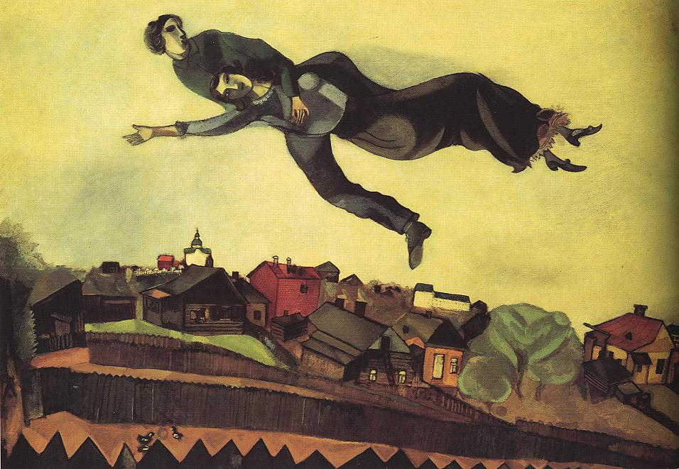
Artful Thinking Μοτίβο: «Εκτίμηση, Υποστήριξη, Διερώτηση»
Πώς ερμηνεύεις το έργο που βλέπεις;
Γιατί το λες αυτό;
Ποια ερωτήματα συνεχίζεις να έχεις;

Slide 13
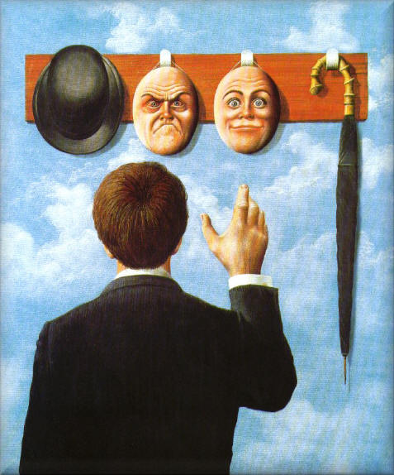
«Βάζοντας τίτλους»

Slide 14
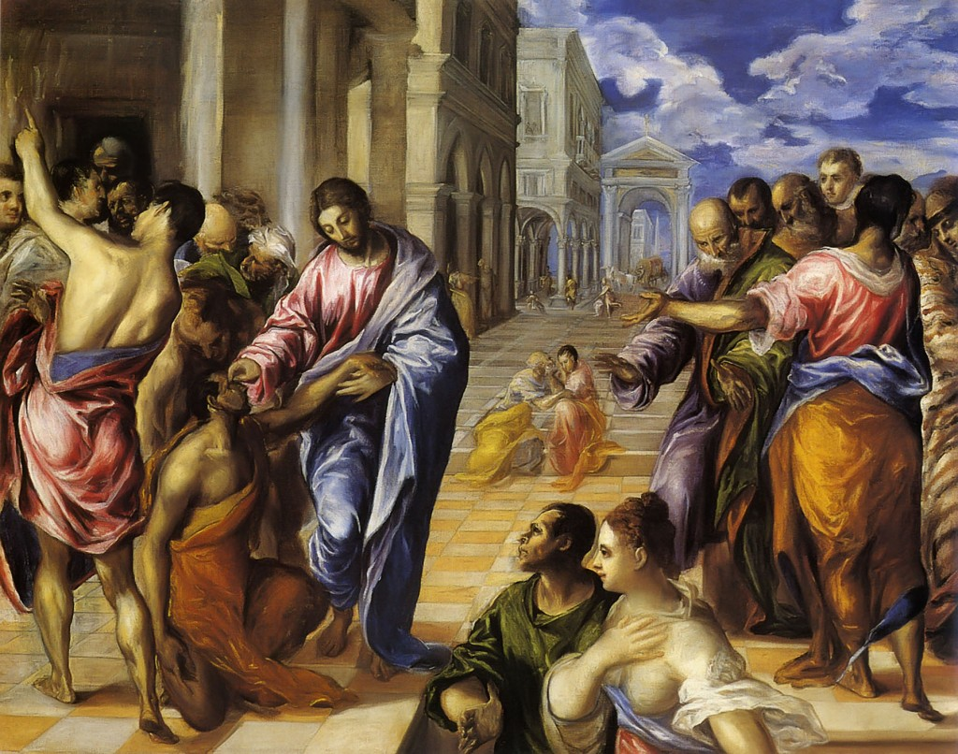
«Η αρχή, η μέση και το τέλος»
- Αν αυτή είναι η αρχή μιας ιστορίας άραγε τι ακολουθεί;
- Αν ήταν το μέσο της άραγε τι προηγήθηκε και τι ακολούθησε;
- Αν ήταν το τέλος της ποια θα ήταν η ιστορία;

Slide 15
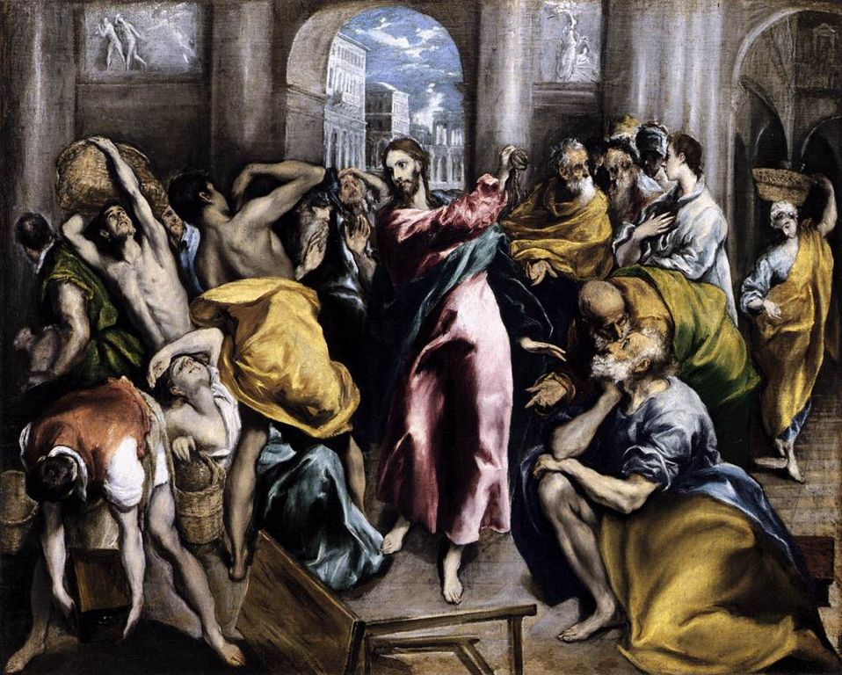
«Ήμουν κι εγώ εκεί»
- Μελετήστε το έργο
- Μεταφερθείτε νοερά μέσα σε αυτό, αναλαμβάνοντας ένα ρόλο
- Ετοιμάστε μια φάση (ή φράσεις) που θέλετε να πείτε συμμετέχοντας στα δρώμενα

Slide 16
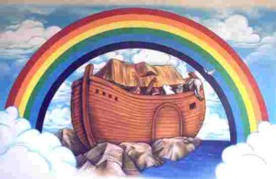
Άκουσε το τραγούδι: https://www.youtube.com/watch?v=DI5qu1Ioiss
Οι Γιαπωνέζοι ναυτικοί, προτού να κοιμηθούν,
βρίσκουν στην πλώρη μια γωνιά που δεν πηγαίνουν άλλοι
κι ώρα πολλή προσεύχονται βουβοί, γονατιστοί
μπρος σ’ ένα Βούδα κίτρινο που σκύβει το κεφάλι [...]
Οι Ευρωπαίοι τα χέρια τους κρατώντας ανοιχτά,
εκστατικά προσεύχονται γιομάτοι από ικεσία
και ψάλλουνε καθολικές ωδές μουρμουριστά,
που εμάθαν όταν πήγαιναν μικροί στην εκκλησία.
Και οι Έλληνες, με τη μορφή τη βασανιστική,
από συνήθεια κάνουνε, πριν πέσουν, το σταυρό τους
κι αρχίζοντας με σιγανή φωνή «Πάτερ ημών...»
το μακρουλό σταυρώνουνε λερό προσκέφαλό τους.
Οι προσευχές των ναυτικών (1986)
Στίχοι: Νίκος Καββαδίας, Μουσική: Ξέμπαρκοι
Ζωγράφισε - βάλε ένα τίτλο - εξήγησε

Slide 17
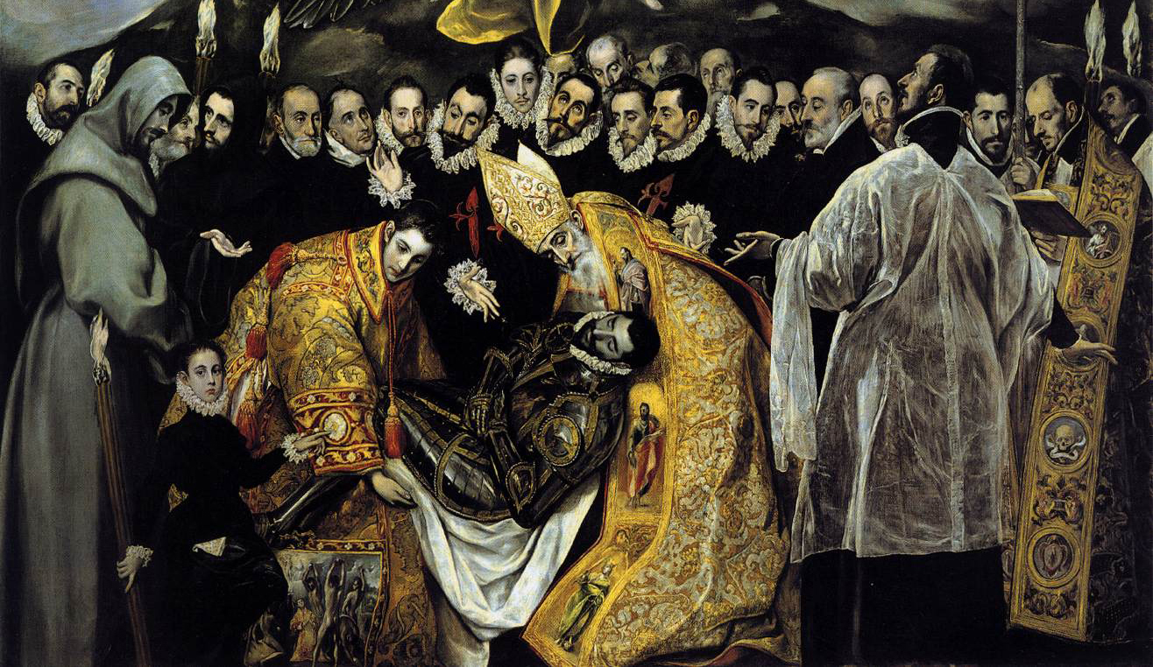
«Παγωμένες εικόνες»
- Μελετούμε σκέψεις/συναισθήματα των εικονιζόμενων
- Τα αναπαριστούμε με ένα δικό μας τρόπο (στάση σώματος, έκφραση προσώπου)

Slide 18
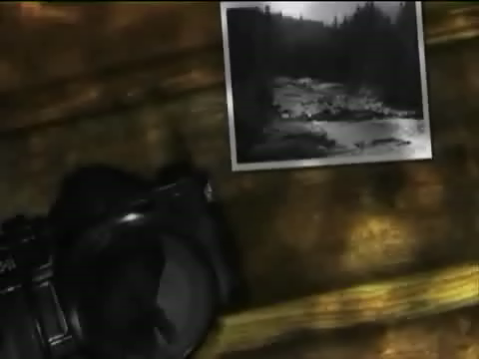
«10 Χ 5»
https://www.youtube.com/watch?v=Dd7cdLKErFE
Άκουσε το τραγούδι
Γράψε αυθόρμητα 10 λέξεις σχετικά με αυτό
Ξανάκουσε προσεκτικά, αφού διαβάσεις και το κείμενο του Ρ. Φολλερώ
Ξαναγράψε 10 λέξεις σχετικά με αυτό

Slide 19
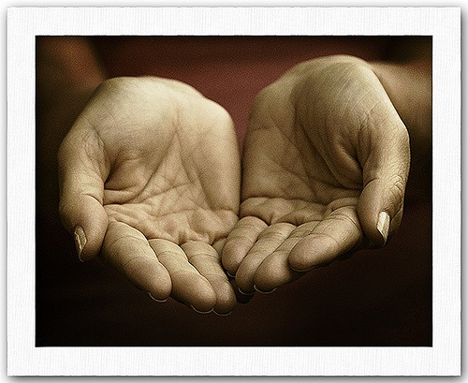
Τα χέρια τ' αδειανά
Είδα αυτό το όνειρο: Ένας άνθρωπος παρουσιαζόταν
στο κριτήριο του Κυρίου: - "Κοίταξε, Θεέ μου ", του έλεγε· "τήρησα τον νόμο σου ", δεν έκανα τίποτε το αισχρό, κακό ή αντίθρησκο. Κύριε, τα χέρια μου είναι καθαρά ". - "Ασφαλώς, ασφαλώς", του απαντούσε ο καλός Θεός... "αλλά είναι άδεια ".
Ραούλ Φολλερώ,
Γάλλος ανθρωπιστής και ιεραπόστολος

Slide 20
Ευχαριστώ για την προσοχή σας!
Γεώργιος Στριλιγκάς
Σχ. Σύμβουλος ΠΕ01

